Slide 1


Bab 5 - Implementasi
Teknik Informatika Ubaya, 2018

Slide 2

PROCESS over RESULT
Bukan menunjukkan tampilan hasil.
Tetapi menunjukkan proses implementasinya.

Slide 3
Isi bab 5
Memiliki hubungan erat dengan bab Desain
Berisi bagian-bagian yang dirasa penting atau sulit dalam mengimplementasikan desain
Dapat berisi potongan source code yang dilengkapi dengan penjelasan.
Untuk hal yang serupa prosesnya tidak perlu dijelaskan berulang kali. Misal: penjelasan terkait cara penyimpanan hasil transaksi hanya perlu dijelaskan sekali tidak perlu untuk semua transaksi dijelaskan

Slide 4
Kesalahan / Kegagalan
FAILURE is important, it is the source of pride, it is the proof of work
Jika diperlukan, kegagalan-kegagalan saat implementasi bisa disertakan

Slide 5
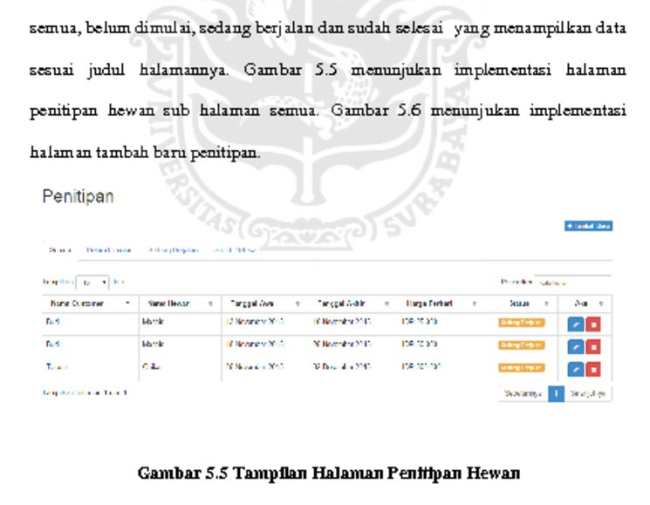
Kesalahan yang sering muncul
Implementasi menunjukkan tampilan hasil aplikasi setelah jadi.

Slide 6
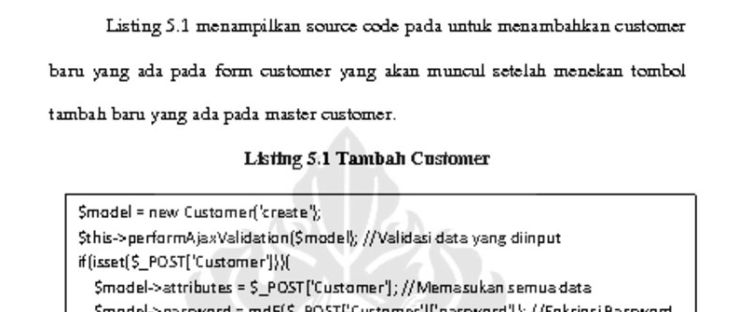
Kesalahan yang sering muncul
Implementasi hanya menunjukkan source code tanpa menjelaskan, atau hanya memberi penjelasan pada comment.

Slide 7
Kesalahan yang sering muncul
Source code yang mirip dimunculkan dan dijelaskan berkali-kali.
Source code yang panjang karena hal yang serupa tidak dipotong.
Source code yang sangat panjang tidak dipotong-potong dan dijelaskan per bagian.
Method atau variable yang muncul pada source code tidak dijelaskan.

Slide 8
Kesalahan yang sering muncul
Mahasiswa Multimedia sering lupa mendokumentasikan proses implementasi sehingga saat akan membuat bab implementasi harus mereka ulang seluruh kejadian dan mendokumentasikannya.
Implementasi yang salah atau gagal tidak dituliskan.
Proses penulisan implementasi seperti menulis tutorial.

Slide 9
Contoh Kasus
Website E-Budgetting
Aplikasi Ojek Online
Game Pembelajaran Akuntansi
Rebranding Warteg
Film animasi si Huma
Video Dokumenter Bonek
Aplikasi Crowd Funding

Slide 10
Bab 6 – Uji Coba dan Evaluasi
Teknik Informatika Ubaya, 2018

Slide 11
Dua Tahap Uji Coba
Verifikasi :
Apakah produk dibuat dengan benar ?
(bebas error)
Validasi:
Apakah produk yang dibuat benar ?
(menjadi solusi masalah)

Slide 12
Verifikasi
Aktor : Pembuat Program
Peran : Seperti bagian Quality Assurance
Proses : Dicoba dengan data yang banyak untuk membuktikan program tidak mempunyai kesalahan.

Slide 13
Validasi
Aktor : Target Market
Peran : Seperti pembeli / client
Proses : program dicoba oleh beberapa user untuk memastikan program yang dibuat sesuai dengan kebutuhan untuk memecahkan masalah.

Slide 14
Contoh kasus
Sistem Informasi
Verifikasi dapat dilakukan dengan membuat suatu skenario uji coba yang dianggap mewakili keseluruhan sistem. Misalnya mulai dari uji coba modul pembuatan master barang, pembelian, penyimpanan barang, penjualan hingga pembayaran dan laporan-laporan terkait
Validasi dapat dilakukan dengan melakukan interview atau survey ke pengguna.

Slide 15
Contoh Kasus
Pembuatan Game
Verifikasi dapat dilakukan dengan menguji suatu skenario yang menunjukkan proses – proses penting misalnya dari pembuatan user baru, memulai permainan, penyelesaian suatu level, sampai dengan ending
Validasi dapat dilakukan dengan melakukan interview atau survey ke pengguna.

Slide 16
Contoh Kasus
Penerapan Algoritma
Verifikasi dapat dilakukan dengan menguji suatu skenario yang menunjukkan perbandingan antara hasil dari proses perhitungan manual dengan hasil dari aplikasi yang dibuat.
Validasi dapat dilakukan dengan melakukan interview atau survey ke pengguna.

Slide 17
Diskusi Kelompok
Carilah orang yang memiliki topik TA dalam rumpun yang sama, misalnya Game, Sistem Informasi Akuntansi, E Commerce dsb.
Bergabunglah dalam kelompok maksimal 3 orang
Buatlah perkiraan sub bab yang sesuai untuk bab 5 dan perkiraan skenario untuk verifikasi dan validasi bab 6.
Berikan sedikit penjelasan tentang isi dari setiap sub bab tersebut.

